Slide 1
团队和流程
Chapter 5

Slide 2
非团队和团队
Section 1

Slide 3
团队和非团队的特点之对比
团队：有一致的集体目标，每个成员不一定要一起工作，但一定要一起完成这个目标。
非团队：每个人想干什么就干什么，一个人做的事和其他人做的事互相独立，互不影响。
团队：成员有各自明确的分工，却又互相依赖合作，共同完成某项任务。
非团队：成员各自行动，独立完成任务。

Slide 4
软件团队的模式
Section 2

Slide 5
0.一窝蜂模式（Chaos Team）
最混沌的模式（如果能被称为模式的话），团队气氛欢乐随意，但是分工不明，更不要谈依赖合作！这种团队毫无存在感。

Slide 6
1.主治医师模式（Chief Programmer Team, Surgical Team)
主程序员负责主要模块的设计编码，其他成员从各种角度对其工作提供不同支持。
比起一窝蜂模式，这种模式在目标上略明确些，但是协作方式单一僵化。

Slide 7
2.明星模式（Super-star Model）
这种模式是主治医师模式运用到极端的情形，主程序员如同娱乐团队中的明星一样，光芒改过了其他人的总和。
一旦明星式的主程序员出现差错，团队利益将严重受到损失，甚者该团队将被迫解散。

Slide 8
3.社区模式（Community Model）
每个人参与自己感兴趣的项目，贡献力量，大部分人不拿报酬。但是“社区”≠“随意”，一些项目有严格的代码复审和签入控制。
该模式优点是“众人拾柴火焰高”，但是如果所有人都来烤火，不去拾柴或者捡到的柴火质量太差，火也就熄灭了。

Slide 9
4.业余剧团模式（Amateur Theater Team）
在某个项目中，不同的人会挑选不同的职责；而在另一个项目中，这些人又会换一个完全不同的角色类型。每个人在团队中听从特定某个人的指导和安排。
在一个轻松的环境中，每个人可以尝试不同角色，相对自由平等；但在竞争激烈、创造性要求高的团队中，无法做到如此平等。

Slide 10
5.秘密团队（Skunk Work Team）
一些软件项目在秘密状态下进行，外界人员不知道团队成员具体在做什么。很多创业团队就是这么做的。
这种模式的好处：团队内部自由度大，热情高，没有外界干扰比如定期汇报项目进展，听领导指示等。这种高自由度是团队的很大驱动力，团队往往能发挥很高的效率完成看似不可能的任务。

Slide 11
6.特工团队（SWAT）
一些软件团队需要由一些有特殊技能的人专业人士组成，负责解决很多棘手而又紧迫的问题。
特工团队能在某个领域达到精通甚至专家的地位，一出手就能解决难题，这对技术人员吸引力很高。

Slide 12
7.交响乐团模式（Orchestra）
交响乐团的演奏的特点：
设备多、齐全。
成员各司其职，有各自的专门场地，演奏期间没有聊天、走动等现象。
演奏看乐谱和指挥。
演奏的都是反复练习过很多遍的曲目。
当某个软件领域处于稳定成长阶段时，众多开发团队就会采用这种模式，比如Office产品（97，2000，XP，2003，2007，2011，2013...）。

Slide 13
8.爵士乐模式（Jazz Band）
和交响乐团模式形成鲜明对比：
乐队领导先吹主题，然后成员演奏时根据这个主题即兴发挥，没有乐谱，最后领导回应主题，总结曲目。
没有现场指挥，平时有编曲者协调、指导团队。
团队成员少。
这种模式类似敏捷开发模式，它强调个性化的表达，强有力的互动，对变化的内容给予有创意的回应。

Slide 14
9.功能团队模式（Feature Team）
具备不同能力的成员们平等协作，共同完成一个功能。这个功能完成以后，这些人又重新组织，和其他人一起完成下一个功能。成员之间没有管理与被管理的关系。
大型软件公司不少团队用这种模式。团队成员形式上平等，自由度高且工作方式灵活，但在很多问题上，比如编程规范，需要有一致的规定。

Slide 15
10.官僚模式（Bureaucratic Model）
类似大公司的组织架构——几个人报告给小领导，小领导报告给中层，中层报告给高级经理，高级经理报告给董事会，等等。
这种模式弊端很明显：
小领导、中层、高级经理之间勾心斗角、争权夺利，其他团队贡献被严重贬低。
跨组织的合作困难很大。

Slide 16
Section3
开发流程

Slide 17
软件开发流程定义：我们在开发、运营、维护软件的过程中会有很多技术、做法、习惯和思想，软件工程把这些相关的技术和过程统一到一个体系中，叫做“软件开发流程”。
目的：为了提高软件开发、运营和维护的效率，以及提升用户满意度、软件可靠性和可维护性。

Slide 18
1.写了再改模式（Code-and-Fix）
和软件团队的一窝蜂模式很像，不需要太多相关知识和其他准备，大家上来就写代码，写出来最好，写不出来就改，也许能改好。
对于临时性的程序或原型（“只用一次”、“看过了即作废”），这种模式很方便；然而对于有很多实际用户、解决实际需求的软件，这种模式很明显不适合。

Slide 19
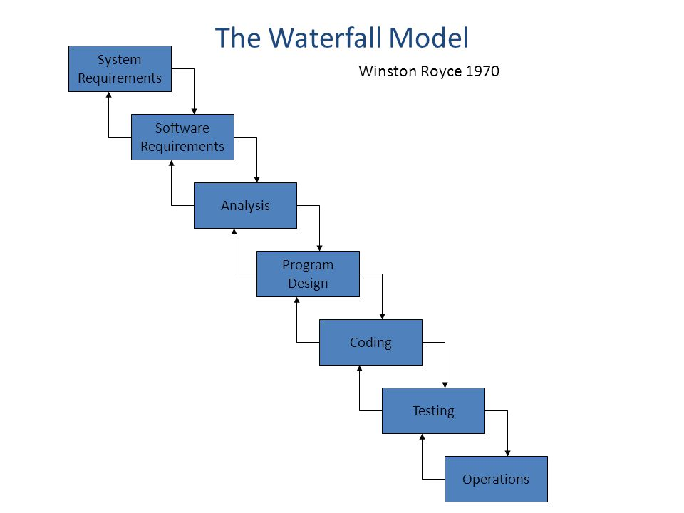
2.瀑布模型（Waterfall Model）

Slide 20
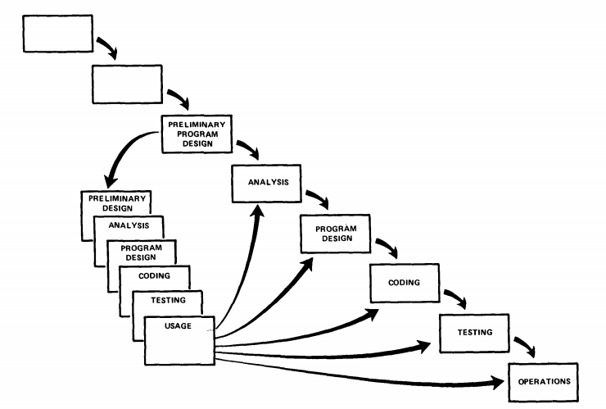

Slide 21
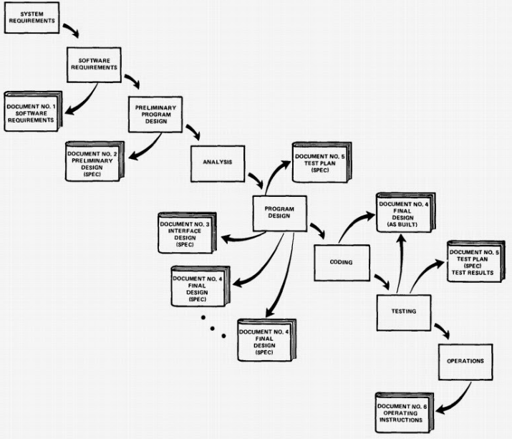

Slide 22
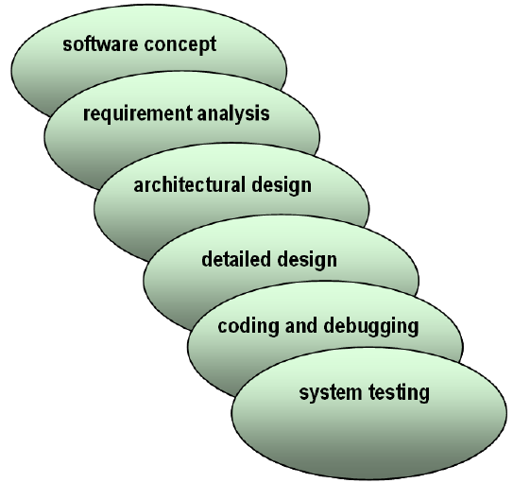
3.瀑布模型的各种变形
生鱼片模型：解决了各个步骤之间分离的缺陷，但上一个阶段何时结束难以把握。

Slide 23
子瀑布模型：可以解决子系统之间进度不一，技术要求不同的问题，但要把各个子系统统一到最后系统测试的阶段，而且用户只有到了最后才能看到结果。

Slide 24
4.Rational Unified Process统一流程（RUP）
RUP工作流：
业务建模
需求
分析和设计
实现
测试
部署
配置和变更管理
项目管理
环境

Slide 25
RUP开发4个阶段：
初始阶段——分析软件系统大致构成、系统与外部系统的边界、大致成本和预算、系统的风险来自何处。成功度过该阶段的项目达到生命周期目标里程碑。
细化阶段——分析问题领域，建立健全的体系结构基础，编制项目计划，按优先级处理项目中的风险。与此同时为项目建立支持环境（创建开发案例、创建模板并准备工具）。该阶段结束时项目达到生命周期结构里程碑。
构造阶段——团队在这个阶段开发出所有的功能集，并有秩序地把功能集成为经过各种测试验证过的产品。该阶段结束时项目达到初始功能里程碑。
交付阶段——团队工作的重点转向确保软件能满足最终用户的实际需求，该阶段可以有迭代，团队利用这些迭代对系统功能进行修改调整，以及对用户设置、安装和可用性等处理。该阶段结束时项目达到产品发布里程碑。

Slide 26
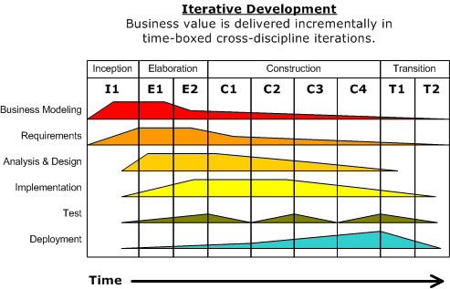
RUP驼峰图

Slide 27
5.老板驱动的流程
这种模式的优点：
软件订单的获得需要老板的能力、个人关系或者暗箱操作时适用。
在大型企业内部，软件功能往往由行政体系确定。
有些老板比一般技术人员在市场和竞争方面“懂行”。
很多软件团队尚不成熟，不懂得如何独立地进行需求分析，不懂得如何对行政领导有技巧地拒绝，也不懂得如何说服利益相关者同意并支持正确的项目方向。这种团队只能靠外力驱动。

Slide 28
这种模式的缺陷：
老板对技术细节很可能是外行。
老板不一定懂得软件项目管理，他/她的权威影响团队自由交流和沟通。
老板最擅长用行政命令管理团队，但是对于需要创造力的团队有可能会适得其反。
如果老板很忙抽不开身...

Slide 29
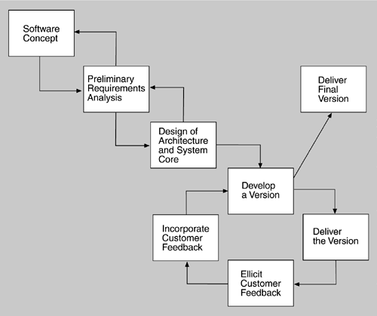
6.渐进交付的流程，MVP和MBP

Slide 30
不断循环这个流程：开发→发布→听取反馈→根据反馈做改进。
重复这个循环，直到满足下面条件之一：
时间截止
没钱了
用户满意了或者用户很不满意不再给钱了

Slide 31
如果在产品渐进交付的流程中，第一版问世之后，用户就很不满意，完全没有继续购买的意愿，那么整个团队都在浪费时间和金钱。产品团队得到用户反馈太晚了，来不及做出B方案。为了解决这个问题，MVP方法应运而生。

Slide 32
Minimum Viable Product（MVP）——最小可行产品
将产品最核心的功能用最小的成本实现或描绘出来，然后快速征求用户意见。其指导思想和渐进交付相似，只是强调更早获得用户反馈，同时强调产品的核心功能（产品最区别于其他竞争产品之处），为了突出核心功能，其他辅助性功能可以用其他平台提供的服务代替，甚至根本不予考虑，为此可以在产品完成之前就发布出来。

Slide 33
Minimum Beautiful Product（MBP）——最强最美产品
与MVP相对应，当团队对用户需求都很熟悉很清楚，甚至比用户更了解用户需求时，可以把产品最美、最完整的形态展现出来，一举征服用户的心，但这对产品团队要求很高。

Slide 34
7.TSP（Team Software Process）的原则
使用妥善定义的流程，每一步都是可重复、可衡量结果的。
团队的各个成员对团队的目标、角色、产品都有统一理解。
尽可能使用成熟的技术和做法。
尽可能多地收集各种数据，哪怕对团队不利的数据，并用数据来帮助团队做出合理决定。
制定切合实际的计划和承诺，团队计划要由负责具体执行的角色而不是直接上级来制定，减少不懂行的上级“瞎指挥”造成的负面影响。
增加团队的自我管理能力。
专注于提高质量，争取在软件生命周期的早期发现问题而不是在后期匆忙修复问题——最有效的办法：做全面细致的设计工作。

